Slide 1
离子推进
任军学
北京航空航天大学宇航推进系

Slide 2
教材与参考书
于达仁等编著. 空间电推进原理,哈尔滨工业大学出版社，2014 。
（英文教材）Dan M. Goebel and Ira Katz，Fundamentals of Electric Propulsion: Ion and Hall Thrusters，2008
毛根旺，唐金兰等。航天器推进系统及其应用。西北工业大学出版社，2010
空间电推进丛书，张天平等编著，离子电推进原理/离子电推进技术/离子电推进工程，2019，2020，2021
空间电推进丛书，王敏等著. 电推进航天器总体设计，2020

Slide 3
主要内容
（一）概述
（二）离子推力器的性能参数
（三）国内外离子推力器发展历程
（四）放电室组成及工作过程
（五）栅极组成及工作过程
（六）离子推力器的设计方法

Slide 4
(四) 放电室组成及工作过程
1.放电室结构和配电
1.1 放电室的结构与组成
1.2 离子推力器的配电
2.放电室磁场构型
2.1 放电室中磁场的作用
2.2 磁场构型的发展历程
2.3 磁场构型的实现

Slide 5
(四) 放电室组成及工作过程
3.放电室性能参数
3.1推进剂利用率
3.2放电损耗
3.3束流平整度
4.放电室等离子体及电流
4.1 放电室中等离子体组成
4.2 放电室电流的组成及获取
4.3 放电室等离子体的分布

Slide 6
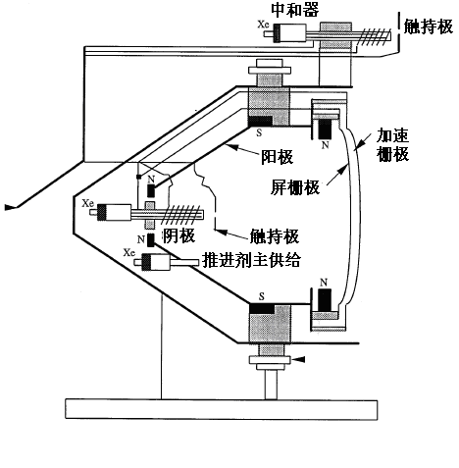
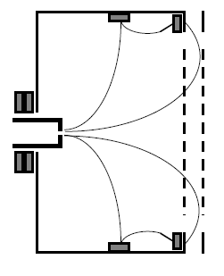
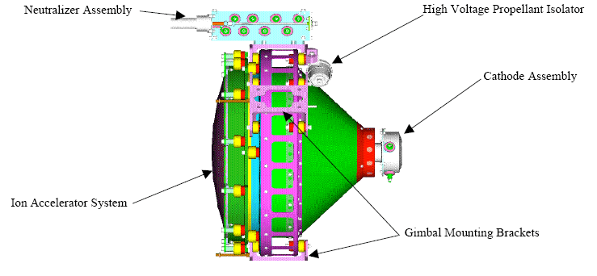
1.1 放电室的结构和组成
电子轰击式离子推力器
电离室有两种结构形式，一种为圆柱形结构。
另一种为圆柱加圆锥结构，发动机的上游为圆锥去掉尖端。
放电室上游前端做成锥形，不仅提高放电室结构稳定性，而且减小了放电室粒子损失面积。

Slide 7
1.1 放电室的结构和组成
电子轰击式离子推力器
放电室由金属材料制作而成，其作用是为推进剂电离后形成的等离子体提供一个容器。
另外，放电室在电离推进剂原子的过程中充当阳极的作用，其电压为阳极电压，电子最终会撞击到电离室壁上而被吸收。
除此之外，放电室还充当了整个发动机的结构支撑部件，空心阴极、永磁体、推进剂供给环、栅极和中和器等均安装在电离室上。

Slide 8
1.2 离子推力器的配电
需配电的部件
阳极
(空心)阴极
屏栅极
加速栅极
中和器
要点：
阳极电位比阴极高，阳极和阴极之间为放电电压，放电电压一般在20~40V
阴极和屏栅极电位相等（为什么？为保证等离子体电势比屏栅极电势高）
屏栅极电压决定了引出离子的能量，一般在1000V左右
加速栅极电位为阻止下游的电子返流为负值，一般在-200V左右

Slide 9
1.2 离子推力器的配电
接线方式2：
(1)屏栅极电源位于阳极和中和器之间
(2)阳极电源与屏栅电源的输出正线合并，输出为同一端(NSTAR、LIPS200均为此方式)
接线方式1：

Slide 10
1.2 离子推力器的配电
需配电的部件
阳极: 1个电源
(空心)阴极: 3个电源
屏栅极: 1个电源
加速栅极: 1个电源
中和器: 3个电源

Slide 11
(四) 放电室组成及工作过程
1.放电室结构和配电
1.1 放电室的结构与组成
1.2 离子推力器的配电
2.放电室磁场构型
2.1 放电室中磁场的作用
2.2 磁场构型的发展历程
2.3 磁场构型的实现

Slide 12
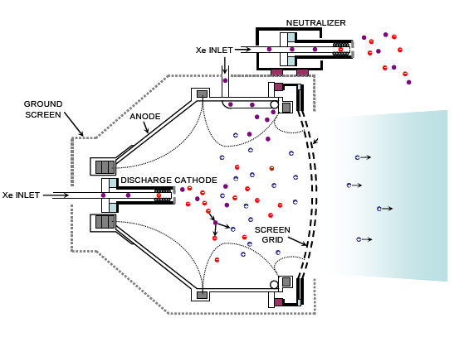
2.1 放电室中磁场的作用
磁场提升放电室和推力器性能的关键，主要用来约束电离室内由气体放电形成的等离子体，没有磁场的电离室几乎是无法正常工作的。
使推进剂原子电离的主要是空心阴极发射的原初电子，而实际上原初电子的平均自由程远大于电离室的尺寸，并不是每个原初电子都会撞击到中性原子，如果不采取措施，大部分的原初电子会直接撞击到阳极（电离室壁）上，而起不到电离的作用。
为了解决上述问题，在电离室中加入磁场，使电子在磁场的作用下做螺旋运动，增加了电子在电离室中运动的距离，因此也就增加了电子与中性原子撞击的机会，提高了电离效果

Slide 13
2.2 磁场构型的发展历程
国外离子推力器磁场构型经历了发散场、径向场、多极场、尖角场、环尖场的发展过程，发展过程中推力器性能不断得到提高。
目前，只有两种磁场构型仍在离子推力器中得到使用：发散式螺线管磁场和环尖磁场。除英国的T5和T6离子推力器外，其余都为环尖磁场。

Slide 14
2.3 磁场构型的实现
目前的离子推力器多采用会切磁场构型。
环形会切磁场

Slide 15
2.3 磁场构型的实现—永磁体的布置
(1) 环状和块状永磁体——环形会切场
在电离室的底面上靠近空心阴极的外圈安装一个永磁环，在电离室圆柱壁面上安装两排永磁块，从而形成环形会切磁场，磁力线中止于阳极表面。
一般采用钐钴永磁体（SmCo）

Slide 16
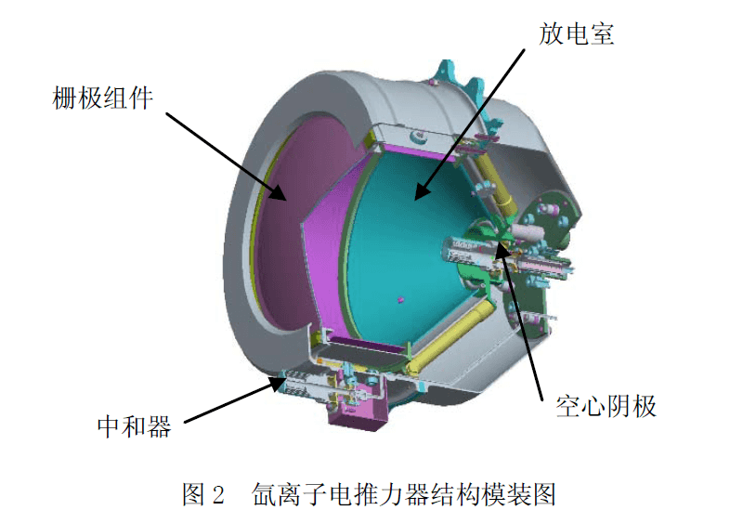
2.3 磁场构型的实现—永磁体的布置
(2)柱状永磁体+极靴——柱形会切场

Slide 17
2.3 磁场构型的实现
两种会切磁场离子推力器的对比
环形会切场在重量方面较柱形会切场存在优势，其主要原因是柱形会切场相比环形会切场增加了屏栅筒和极靴，又由于极靴一般为软磁材料，密度较大
柱形会切场比环形会切场具有放电损耗低的优点，但其较差的束流均匀性、较高的放电电压和双荷离子比，使其在寿命和可靠性方面劣于环形会切场

Slide 18
(四) 放电室组成及工作过程
3.放电室性能参数
3.1推进剂利用率
3.2放电损耗
3.3束流平整度
4.放电室等离子体及电流
4.1 放电室中等离子体组成
4.2 放电室电流的组成及获取
4.3 放电室等离子体的分布

Slide 19
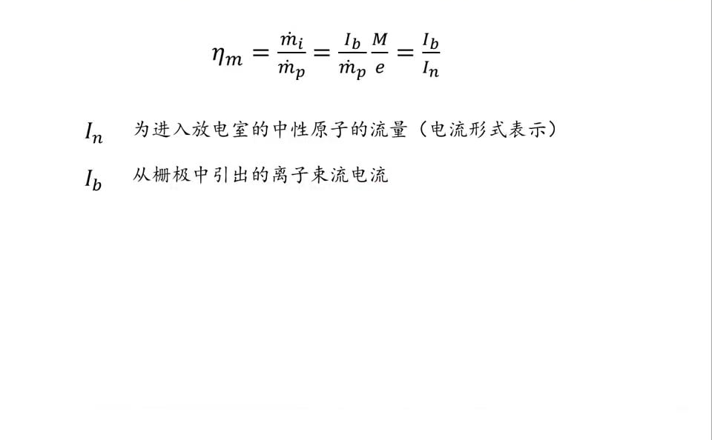
3.1 放电室性能参数:(1)推进剂利用率

Slide 20
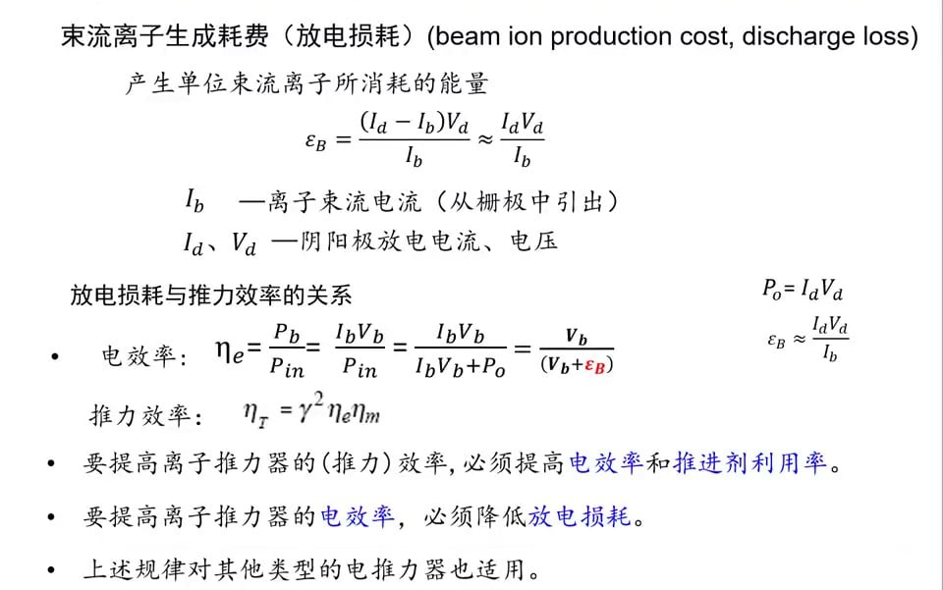
3.2 放电室性能参数:(2)放电损耗

Slide 21
放电损耗-推进剂利用率曲线的物理解释
3.2 放电室性能参数:(2)放电损耗
如果主阴极的电子发射电流较低，大多数的能量提供给原子，用来产生离子，但是许多中性原子还是不能被电离，以原子的形式逃逸出栅极。这样ηud比较低。
当电子发射电流增大到一定值时，大多数的推进剂都可以被电离，同时有许多电子没有参与推进剂原子的电离，它们就会携带一部分能量到达阳极，这样束离子能量“成本”剧增。

Slide 22
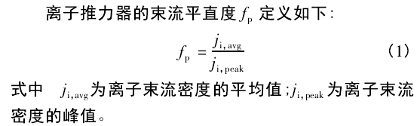
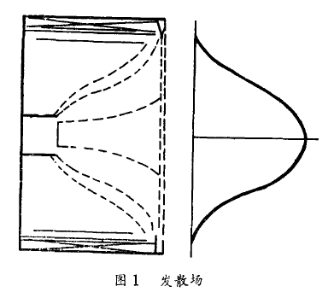
3.3 放电室性能参数:(3)束流均匀度

Slide 23
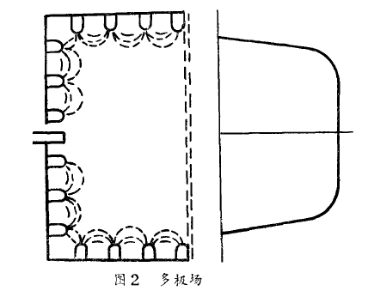
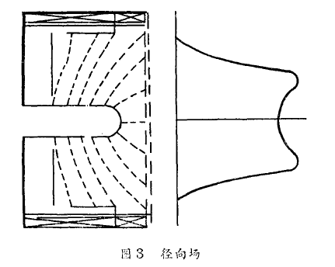
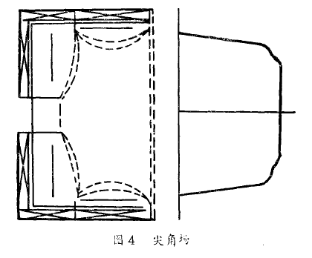
3.3 放电室性能参数:(3)束流均匀度
70年代中后期的研究发现：由临界磁力线和栅极围成的初始电子区形状与发射束流轮廓近于互为镜像。
这一发现得到了一个极重要的判断依据:用初始电子区包络判断束流轮廓、束流密度径向分布是初始电子区轴向深度的函数。
如想改善束流均匀度就必须使原初电子区形状趋于矩形。上述分析为改进磁场的设计明确了方向。

Slide 24
(四) 放电室组成及工作过程
3.放电室性能参数
3.1推进剂利用率
3.2放电损耗
3.3束流平整度
4.放电室等离子体及电流
4.1 放电室中等离子体组成
4.2 放电室电流的组成及获取
4.3 放电室等离子体的分布

Slide 25
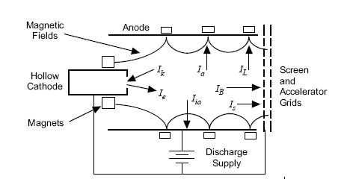
4.1 放电室等离子体组成
原初电子(primary electron)
原初电子发射后沿着阴极附近的弱发散磁场运动，并被充分磁化，在放电室表面附近被不断反射，直到通过碰撞损失能量或通过磁尖到达阳极。
二次电子(secondary electron)
被原初电子从推进剂原子中轰击出的电子，最终到达阳极
离子（一价、二价）
电离后产生离子，部分到达阳极、屏栅极、阴极，部分被引出，产生推力
中性原子（neutral）
未被电离的推进剂原子，不受电磁场影响，通过栅极孔流出

Slide 26
4.2 放电室电流的组成及获取
Ie —阴极电子电流
Ik —返回到阴极的离子电流
IL—阳极原初电子电流
Ia —阳极二次电子电流
Iia —阳极离子电流
IB —离子束流（栅极引出）电流
Is —屏栅极(离子)电流

Slide 27

放电室电流平衡
4.2 放电室电流的组成及获取
阴极处（屏栅电势与阴极相等）
阳极处

Slide 28
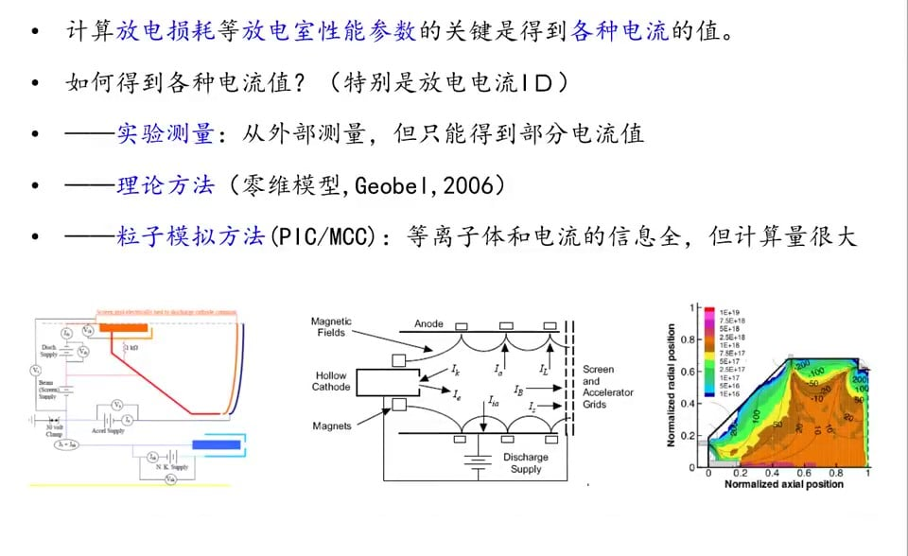
4.2 放电室电流的组成及获取

Slide 29
(1) 放电电压（电流）的实验测量
4.2 放电室电流的组成及获取

Slide 30
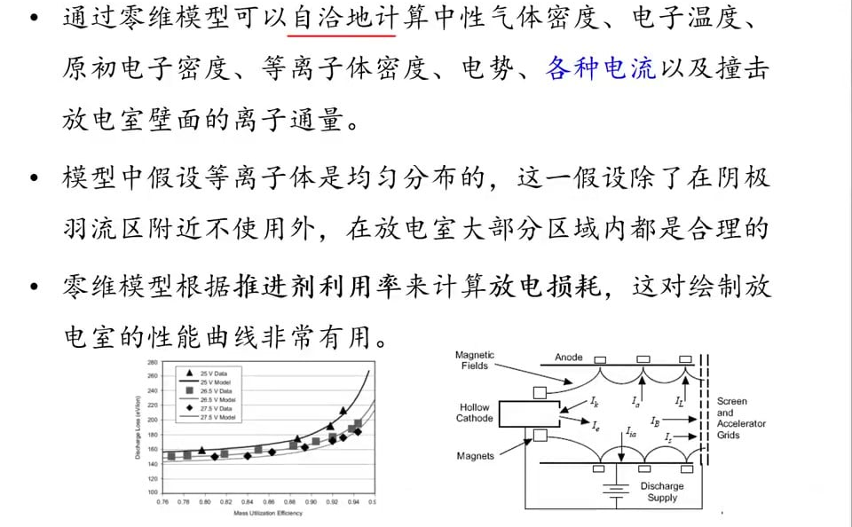
（2）理论方法——零维模型（ Geobel,2006）
4.2 放电室电流的组成及获取

Slide 31
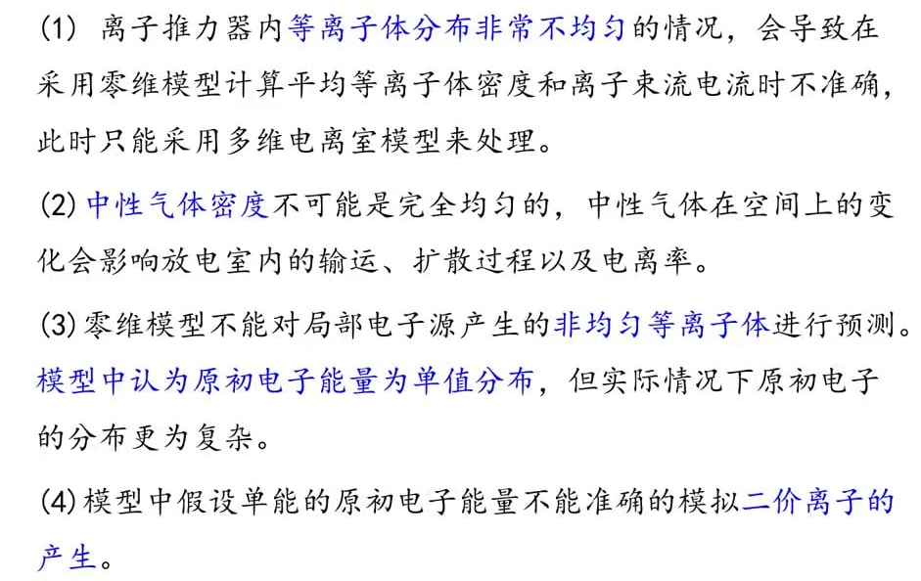
（2）理论方法——零维模型（ Geobel,2006）
4.2 放电室电流的组成及获取
零维模型的局限性

Slide 32
（3）粒子模拟(PIC/MCC)方法进行放电室仿真
4.2 放电室电流的组成及获取

Slide 33

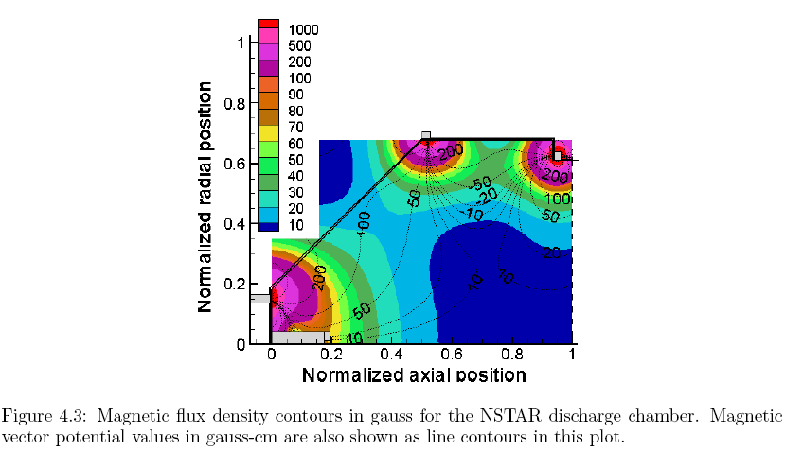
4.2 放电室电流的组成及获取
静磁场(永磁体)的计算
Aθ——磁势
Hc——磁场强度

Slide 34
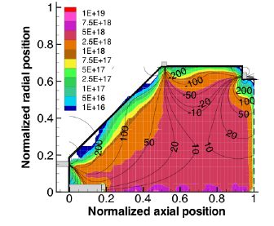
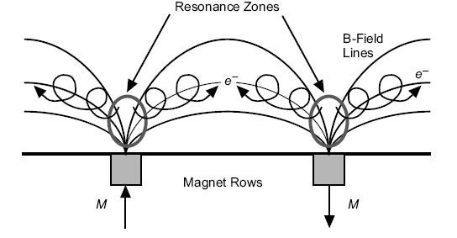
4.3 放电室中等离子体的分布
粒子统计：电流

Slide 35
放电室中原初电子的运动
4.3 放电室中等离子体的分布
原初电子发射后沿着阴极附近的弱发散磁场运动，并被充分磁化，在放电室表面附近被不断反射，直到通过碰撞损失能量或通过磁尖到达阳极。

Slide 36
(四) 放电室组成及工作过程小结
放电室结构和配电
放电室磁场构型
放电室性能参数
(1)推进剂利用率
(2)放电损耗
(3) 束流平整度
放电室等离子体及电流
(1)实验测量
(2)零维模型
(3)粒子模拟方法(PIC)

Slide 37
思考题
1、给出离子推力器配电方式的两种接线图，并分析两者有何区别。
2、试根据推力效率与电效率之间的关系式，说明为什么采用推进剂利用率、放电损耗和束流均匀度就可以表征放电室的性能。
3. 离子推力器放电室中包含哪些电流？它们之间有什么关系？

Slide 38
4、下面是实验得到的某氙离子推力器的相关参数，试据此计算出推力、比冲、放电损耗、推进剂利用率、电效率及推力效率。（注：1sccm=1cm^3/min）
输入功率：2.29kW
放电电压：25.14V
放电电流：14.9A
中性气体流量：23.43sccm
阴极流量：3.7sccm
阴极发射电流：12.7A
束流电流：1.76A
束流电压：1100V
加速栅极电压：-180V

Slide 39
主要内容
（一）概述
（二）离子推力器的性能参数
（三）国内外离子推力器发展历程
（四）放电室组成及工作过程
（五）栅极组成及工作过程
（六）离子推力器的设计方法

Slide 40
（五）栅极组成及工作过程 内容提要
1.栅极组成和功能
2.栅极工作过程（物理现象）
2.1 栅极束流引出与聚焦状态
2.2 栅极束流密度极限
2.3 电子回流
2.4 交换电荷离子与栅极腐蚀
2.5 栅极短路问题

Slide 41
1.栅极组成和功能
离子光学系统（栅极）位于电离室的下游，是推力器推进剂的出口。
其主要功能是将电离室中的推进剂离子引出，并加速到极高的速度，向后喷出以产生推力。
双栅系统的屏幕栅极带正电，一般为1000V以上。
加速栅极带负电，一般为几百伏。

Slide 42
双栅系统
1.栅极组成和功能
双栅系统由屏栅和加速栅极组成。
屏栅的作用主要有三个：
一是在正常工作条件下，屏栅将放电室等离子体边界限制在栅极上游；
二是将放电室等离子体中的电子限制在放电室内，屏栅电压（等于放电室阴极电压）低于放电室阳极电压，以实现屏蔽电子的功能；
三是将放电室等离子体中的离子通过屏栅孔聚焦引出。
加速栅的主要作用有两个：
一是进一步增加离子束流的引出；
二是屏蔽加速栅下游中和器发射的电子，使电子不能经过栅极孔向放电室回流。

Slide 43
三栅系统
1.栅极组成和功能
三栅系统除了有屏幕栅极和加速栅极外，还有一块减速栅极，安装在加速栅极的外侧。
主要功能：减速栅极电势接近于零伏，可有效减少下游的交换电荷离子对栅极的溅射腐蚀；

Slide 44
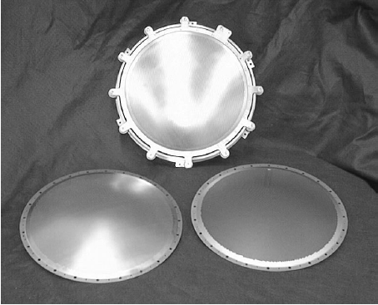
栅极的加工与装配
1.栅极组成和功能
离子推力器的栅极都是很薄的电极板，是由导电材料制作成的,上面打有几千或上万个栅极孔，屏幕栅极孔与加速栅极孔必需按照设计要求对中，否则会对推力器性能产生影响
用于制作栅极的材料包括钼、钛和C-C复合材料等，一般由液压成型方法制造。
C-C复合材料是较好的栅极材料，因为它具有负的热膨胀系数，这样就可以将栅极加工成平面
钼栅极则需要加工成球面，以避免热膨胀而引起栅极之间接触短路。也有做成凹面的（如英国的T5,T6离子推力器）
球面栅极照片

Slide 45
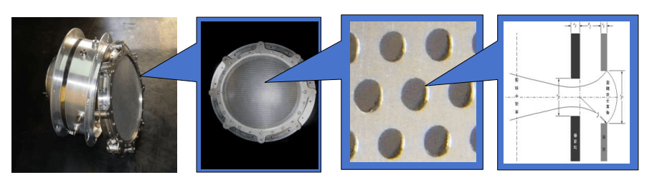
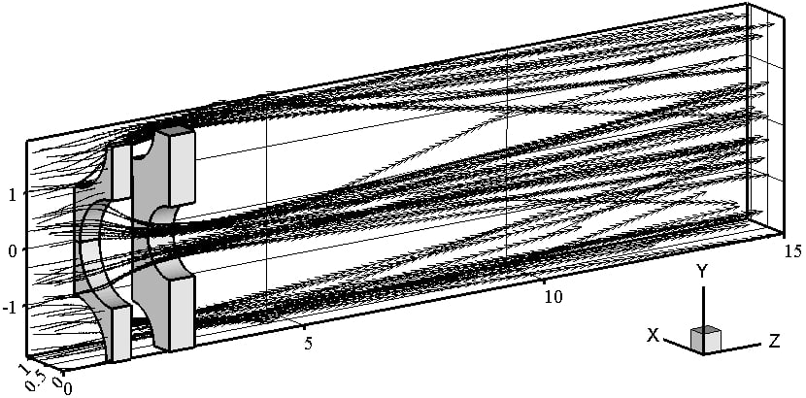
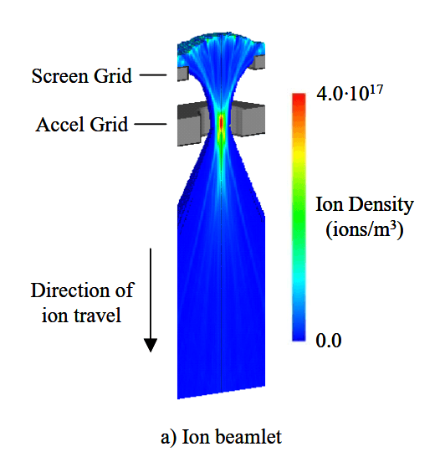
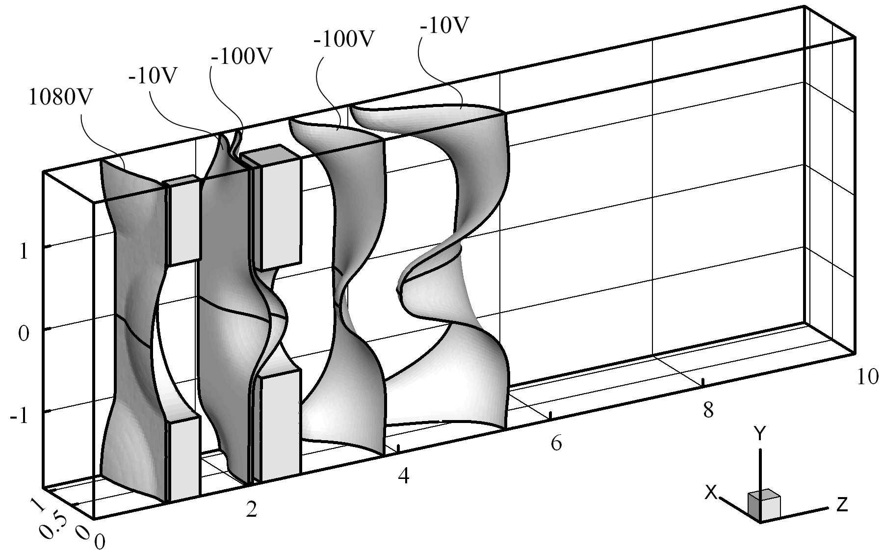
栅极束流的引出
2.1 栅极束流的引出与聚焦状态
离子运动轨迹
离子数密度
栅极附近电势分布

Slide 46
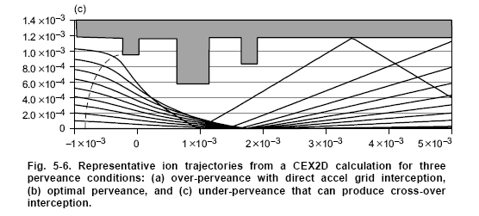
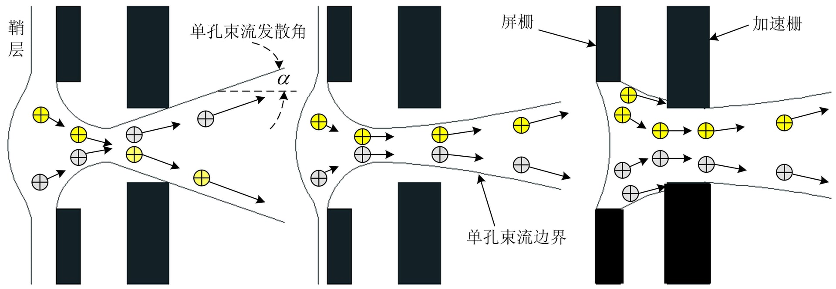
2.2 栅极束流的引出与聚焦状态
交叉极限和导流极限
抽取电流（或放电室等离子体密度）过小将导致离子推力器工作在交叉极限状态。
抽取电流（或放电室等离子体密度）过大会导致离子推力器工作在导流极限状态。
jb=0.24mA
交叉极限
正常聚焦
导流极限

Slide 47
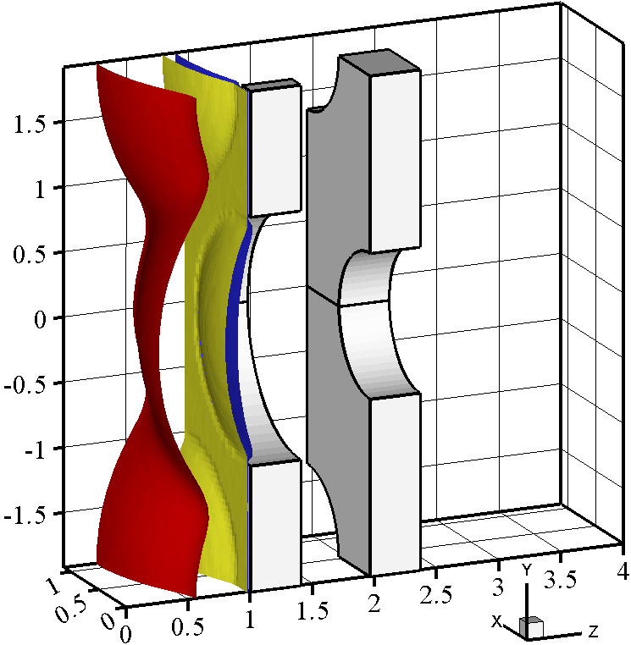
改变放电室等离子体密度
2.2 栅极束流的引出与聚焦状态
je=0.02mA、0.16 mA、0.24mA
鞘层面向栅极移
上游鞘层面形状和位置的变化
导致离子轨迹的变化!!!
不同抽取电流（不同等离子体密度）情况下屏栅上游鞘层面形状和位置的变化

Slide 48
改变屏栅电压
2.2 栅极束流的引出与聚焦状态
屏栅电压减小
在加速电压不变的情况下，随着屏栅电压的减小，逐渐出现欠聚焦，导致部分离子入射到加速栅
这是由于当屏栅电压改变而加速栅电压不变时，屏栅和加速栅之间的电势差发生变化，导致屏栅上游等离子体鞘层结构发生变化
欠聚焦
鞘面的形状和它的相对位置，由放电室等离子体的密度、栅极间电势和距离等因素决定。

Slide 49


2.2 栅极束流的引出与聚焦状态
净总加速电压比
在栅极中，定义净总加速电压比为
VN和VT分别为放离子束中离子的净加速电压和总加速电压，二者表达式分别为
$$V_{N}=V_{p}+V_{S}$$
$$V_{T}=V_{p}+V_{S}+\left|V_{A}\right|$$
两式中，Vp为放电室中等离子体电位，VS为屏栅电压，VA为加速栅电压，因为加速栅施加的电压为负，所以式中加绝对值号。

Slide 50
净总加速电压比与离子束发散角的关系
2.2 栅极束流的引出与聚焦状态
净总加速电压比R反映了加速场和减速场对离子聚焦和散焦的程度，即该值是决定离子推力器离子束发散角的一个重要参数。
R值越大，说明加速栅上施加的负电压值相对越小(或屏栅电压越大)，离子束发散角α就越小。
通常，离子推力器的净总加速电压比值在0.85~0.90之间。
屏栅电压越大，R值越大(越聚焦)，α越小

Slide 51
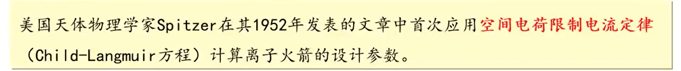
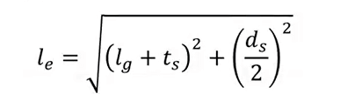

2.2 栅极的束流密度极限
Child-Langmiur方程（推导见《离子电推进物理》P10）
$$V_{T}=V_{p}+V_{S}+\left|V_{A}\right|$$
意义：
(1)离子推力器受空间电荷极限的限制，其离子流量存在一个极限
（2）推力密度(F/A)存在极限

Slide 52
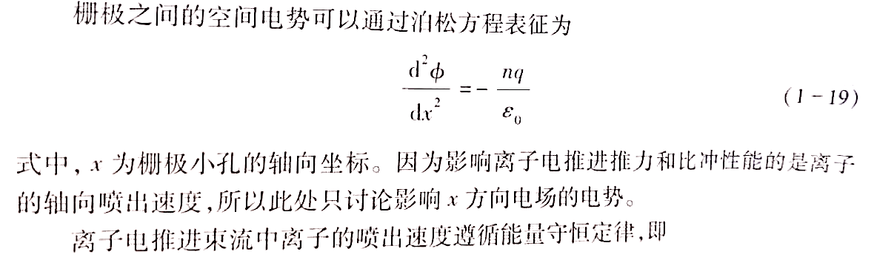
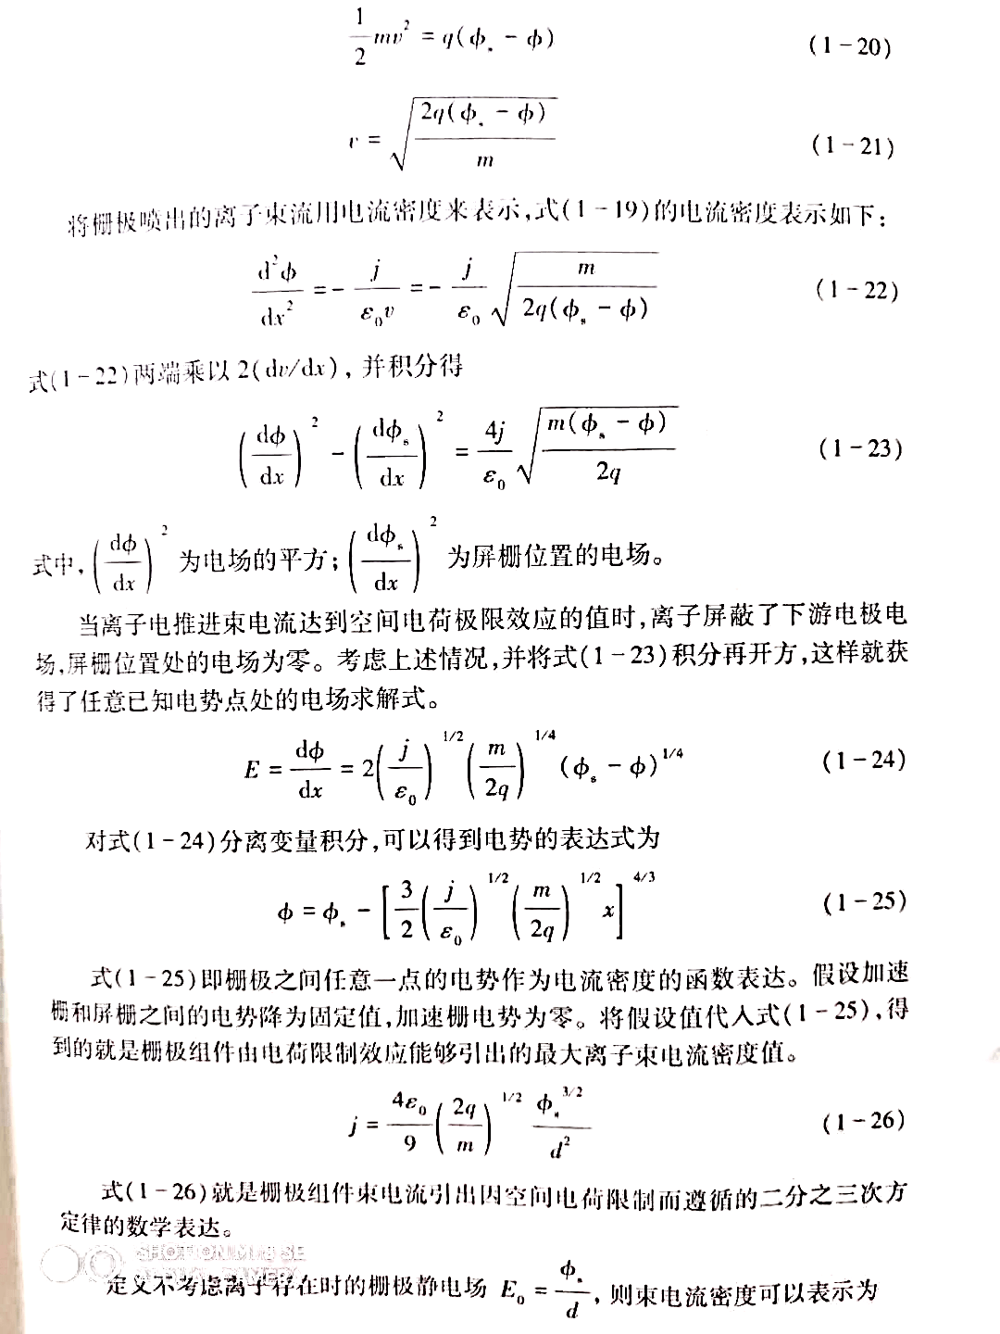
2.2 栅极的束流密度极限
Child-Langmuir方程式的推导

Slide 54
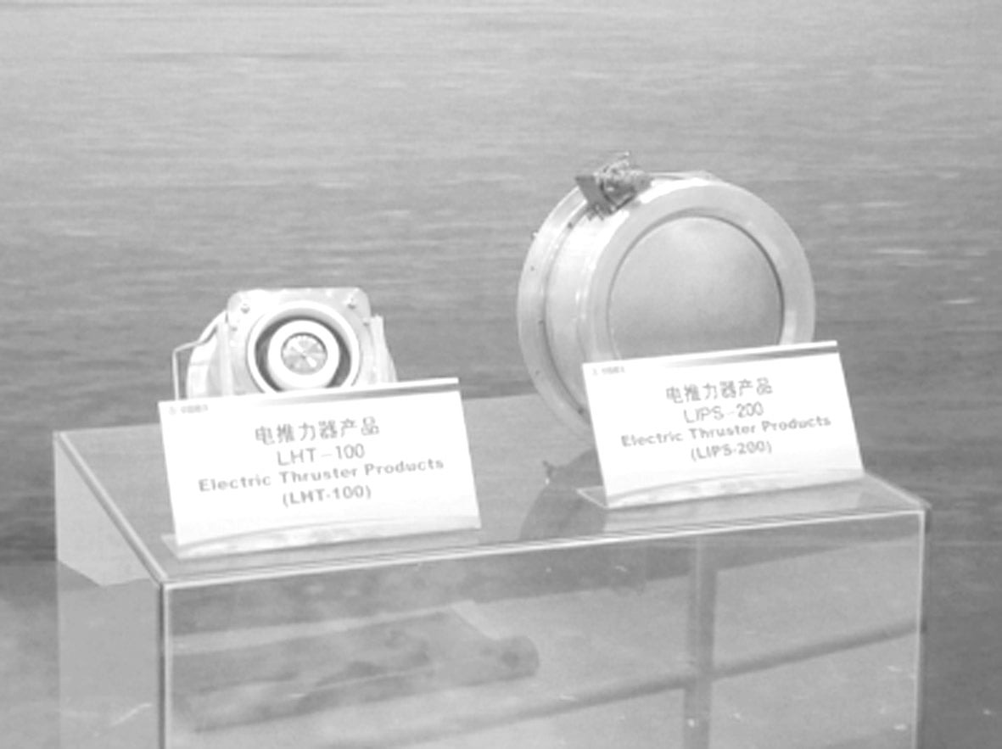
2.2 栅极的束流密度及其极限
霍尔LHT100推力：80mN
离子LIPS200推力：40mN
霍尔和离子推力器口径对比

Slide 55
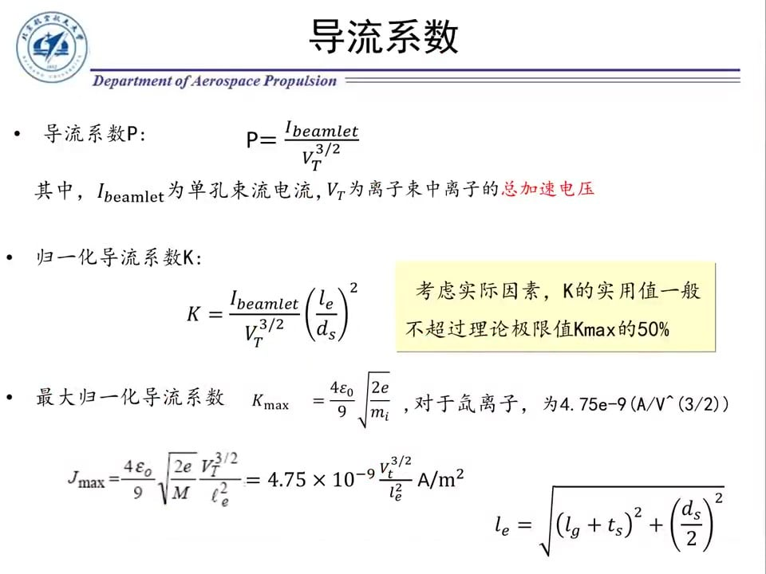
归一化导流系数
2.2 栅极的束流密度及其极限
Child-Langmiur方程

Slide 56
2.3 电子回流及其影响因素
改变加速栅极电压

Slide 57
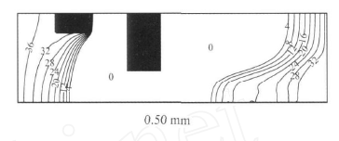

2.3 电子回流及其影响因素
改变加速栅极孔半径
腐蚀引起的加速栅极孔半径扩大会导致电子回流！

Slide 58
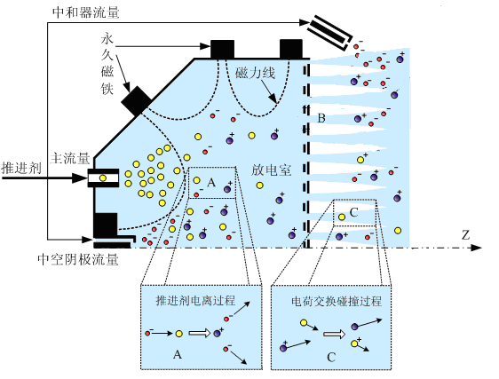
2.4 电荷交换离子和栅极腐蚀
电荷交换碰撞
电荷交换离子生成率
电荷交换碰撞截面

Slide 59
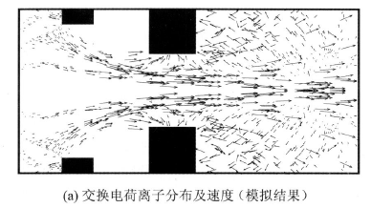
2.4 电荷交换离子和栅极腐蚀
电荷交换碰撞产生的
氙离子空间分布图

Slide 60
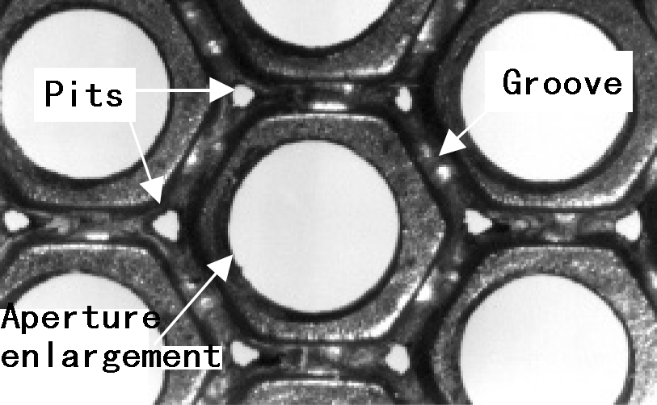
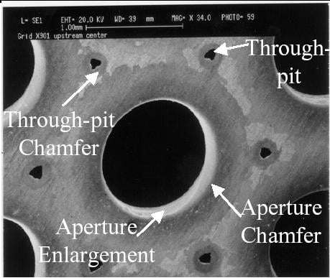
加速栅极的腐蚀
2.4 电荷交换离子和栅极腐蚀
♦ 如何确定离子推力器的寿命是一项重要的研究内容
♦ 决定离子推力器寿命的一个重要因素就是栅极的腐蚀
♦ 加速栅极下游表面腐蚀最为严重，是由电荷交换碰撞形成的慢速离子撞击栅极造成的
♦ 寿命实验消耗巨大，需要上万小时(NSTAR超过3万小时)，数值方法则可以大大降低费用，节约时间

Slide 61
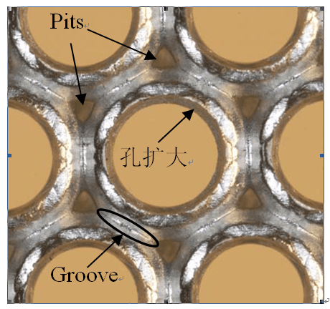
2.4 电荷交换离子和栅极腐蚀
加速栅极的腐蚀

Slide 62
2.4 电荷交换离子和栅极腐蚀
♦ 腐蚀率
腐蚀率是指栅极表面单位时间的腐蚀深度，腐蚀率由下式计算
N 单位时间入射离子的个数
J 离子入射电流密度 ，统计得到
Y 溅射产额，每个入射离子所轰击出的材料原子的个数
被轰击材料的密度
M_{g} 被轰击材料原子的质量
腐蚀率和栅极表面离子撞击电流密度、溅射产额、以及栅极材料的物理性质有关

Slide 63
2.4 电荷交换离子和栅极腐蚀
♦ 溅射产额
腐蚀率计算中的关键是溅射产额Y的计算，采用试验数据拟合与修正方法计算溅射产额。
溅射产额与离子入射能量和入射角有关，因此首先利用溅射产额与离子入射能量关系的
试验点，拟合出曲线
氙离子对不同金属的溅射产额曲线

Slide 64
2.4 电荷交换离子和栅极腐蚀
♦ 入射角对溅射产额的影响
入射角对溅射产额的影响
是通过对拟合出的溅射产额进行
修正而得到，入射角是指离子的
入射方向与材料表面法向之间的
夹角
入射能量为350eV时氙离子对钼材料
的溅射产额与入射角的关系曲线

Slide 65
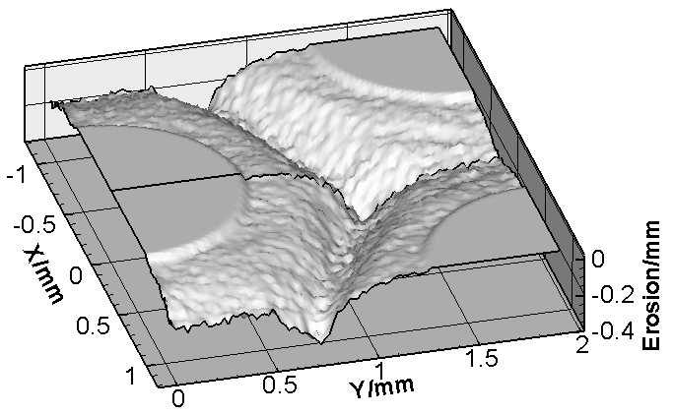
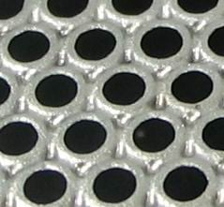
2.4 电荷交换离子和栅极腐蚀
数值模拟出的加速栅极下游表面三维图
加速栅极下游表面腐蚀深度分布
单位μm，工作时间800小时
加速栅极下游表面腐蚀照片

Slide 66
延长栅极寿命的措施
2.4 电荷交换离子和栅极腐蚀
(1)采用三栅极
(2)降低加速极电压
（但可能会造成电子回流）
(3)更换栅极材料

Slide 67
2.5 栅极间短路问题
解决方法
控制栅极间距
控制放电室碎片的大小

Slide 68
栅极工作过程小结
工作过程（物理现象）
栅极束流引出和聚焦的状态
束流密度极限
电子回流
电荷交换离子与栅极腐蚀
其他问题：
长寿命；加工、装配、对齐；防止短路
难点：多目标与约束下的设计！
空心阴极（中和器）：见第6课

Slide 69
思考题
1、试推导Child-Langmuir方程式。
2、试从栅极的角度总结能够增大栅极引出束流的措施。
(提示：利用Child-Langmuir方程式的结果进行分析)

Slide 70
谢谢!

